Slide 1
课题： Task1-智能小车
汇报人：周珂 学号： 2018202070 日期： 2020/12/18 组号： 26

Slide 2
1. 项目总述 2. 小车的组装及调试 3. 硬件、函数和程序结构等的学习 4. 前进、后退、左转、右转、蜂鸣器等基本功能尝试 5. 红外避障实验 6. 超声波测距实验 7. 超声波避障实验

Slide 3
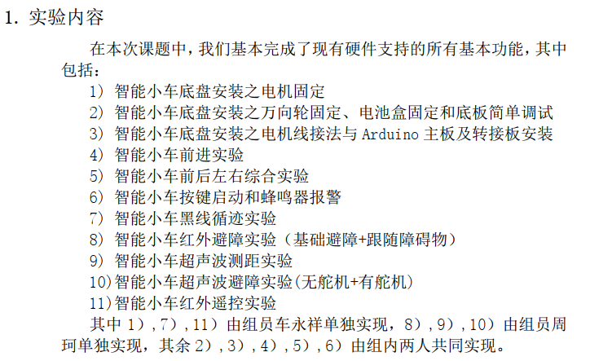
一、 项目总述

Slide 4
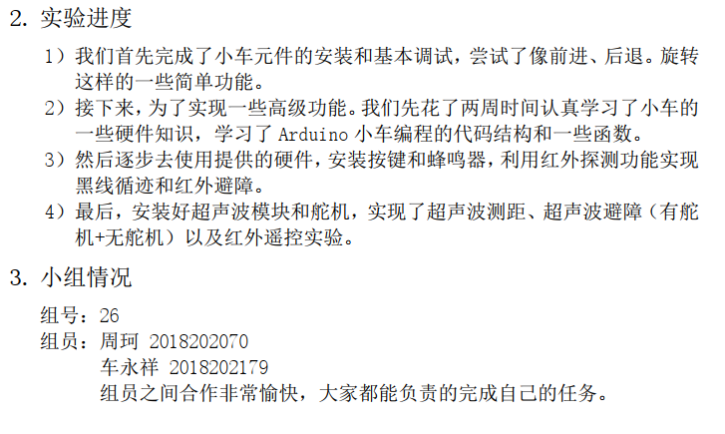
一、 项目总述

Slide 5
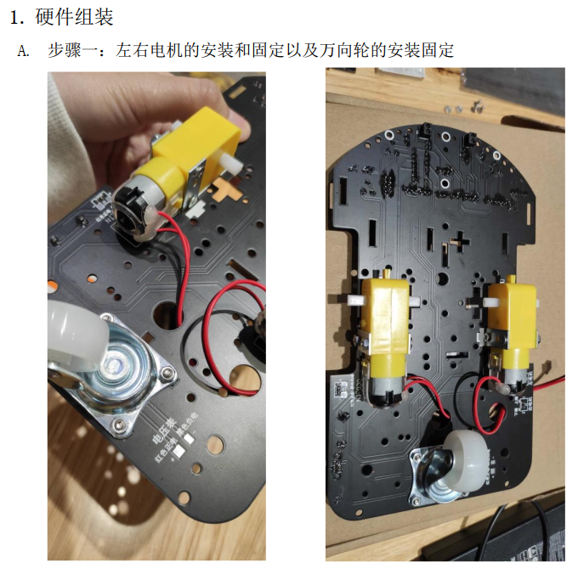
二、 小车的组装及调试

Slide 6
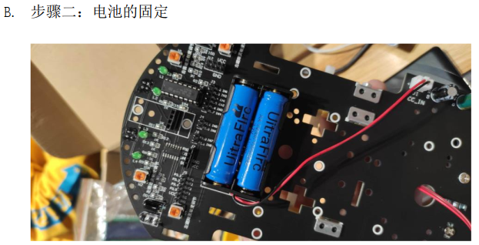
二、 小车的组装及调试

Slide 7
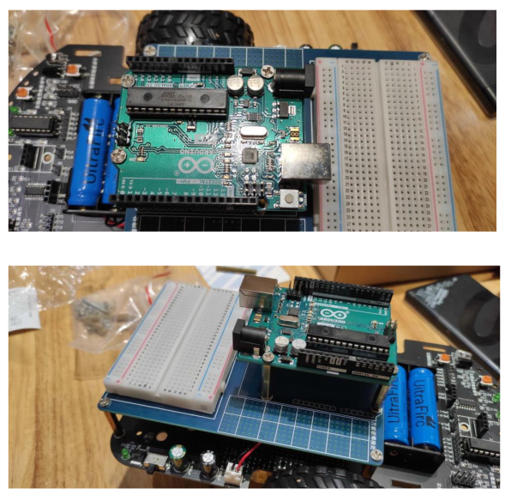
二、 小车的组装及调试

Slide 8
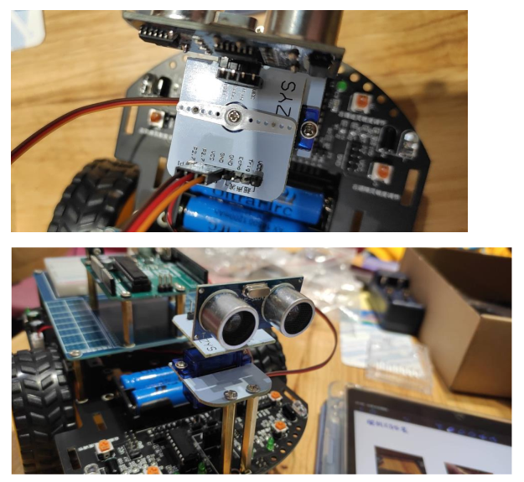
二、 小车的组装及调试

Slide 9
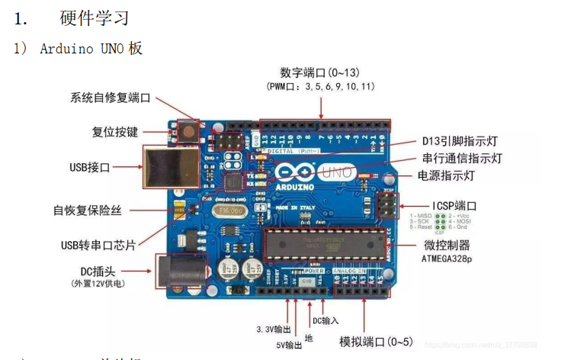
三、硬件、函数和程序结构等的学习

Slide 10
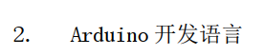
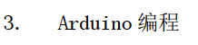
三、硬件、函数和程序结构等的学习

Slide 11
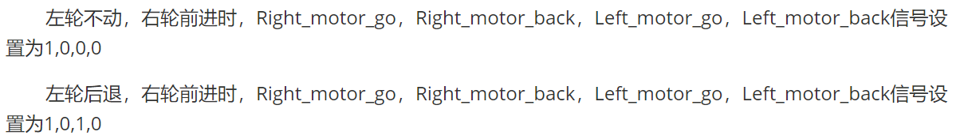
四、前进、后退、左转、右转、蜂鸣器等基本功能尝试
int Left_motor_go=8;
int Left_motor_back=9;
int Right_motor_go=10;
int Right_motor_back=11；
例：

Slide 12
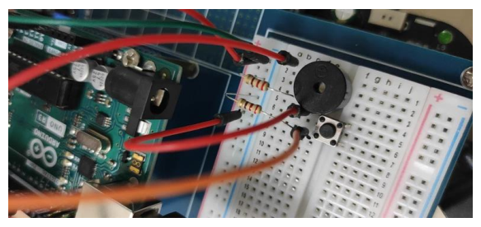
四、前进、后退、左转、右转、蜂鸣器等基本功能尝试
配合按键一起使用，提醒小车的启动

Slide 13
五、红外避障实验
实验原理:
利用小车的两个红外避障探头，把红外避障探头探测到的信号作为输入，然后根据返回信号的不同来调节小车的行动。如果前方有障碍物，避障指示灯亮，返回信号标记为low，表示低电平；如果前方没有障碍物，避障指示灯不亮，返回信号记为high，表示高电平。
自然地就有，左边有障碍物，左避障指示灯亮，小车向右转；右边有障碍物，右避障指示灯亮，小车向左转；前面有障碍物，左右避障指示灯都亮，小车先停止，然后后退，试探左右转动绕开障碍物。

Slide 14
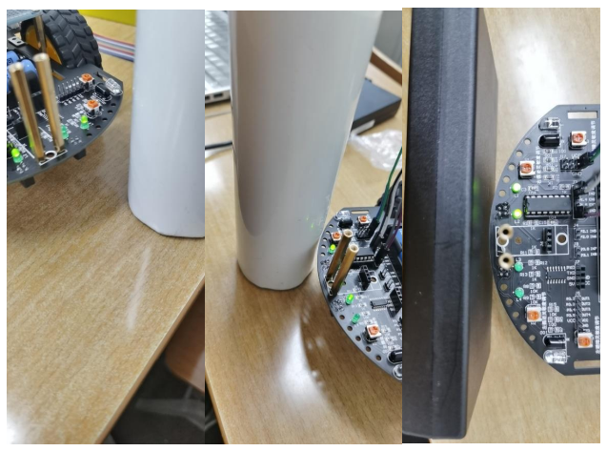
五、红外避障实验

Slide 15
六、 超声波测距实验
原理解释：
超声波发射器向某一方向发射超声波，在发射的同时开始计时，超声波在空气中传播，途中碰到障碍物就立即返回来，超声波接收器收到反射波就立即停止计时。声波在空气中的传播速度为340m/s，根据计时器记录的时间t，就可以计算出发射点距障碍物的距离s，即：s=340m/s×t / 2 。简单的来说就是利用了时间差测距法。

Slide 16
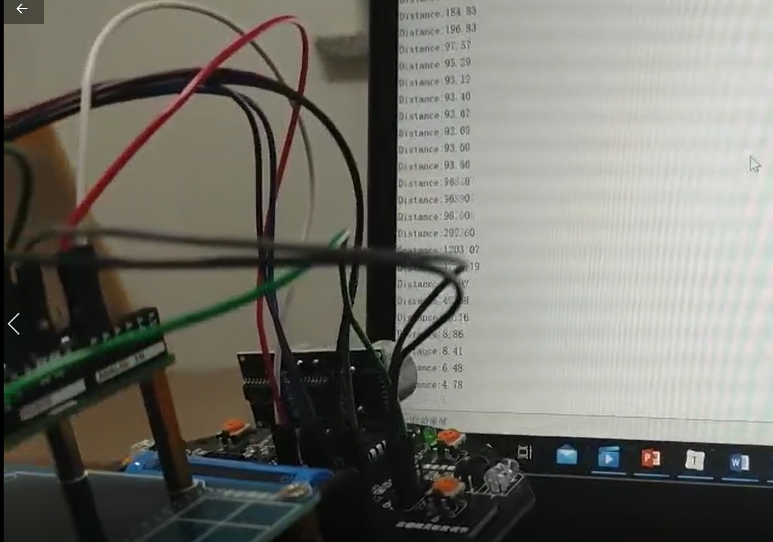
六、 超声波测距实验

Slide 17
七、超声波避障实验
实验原理：
和红外避障原理一致，只是探测障碍物的元件发生了变化。由超声波模块发射超声波，计算前方物体的距离，障碍物距离设置为2cm-30cm之间，如果距离处于这个之间，那么就需要调用后退函数，然后调用左转函数改变运动状态。 但是超声波模块探测障碍物是有局限的，一方面是距离的局限，一方面是时间的限制。就目前的实验来看，超声避障的效果是不如红外避障的效果的。这是因为超声波模块探测的范围很窄，时常还会探测到一些非前行道路上的障碍物造成干扰。加上舵机之后，探测范围会变广，探测也更加灵敏，效果有明显提升。

Slide 18
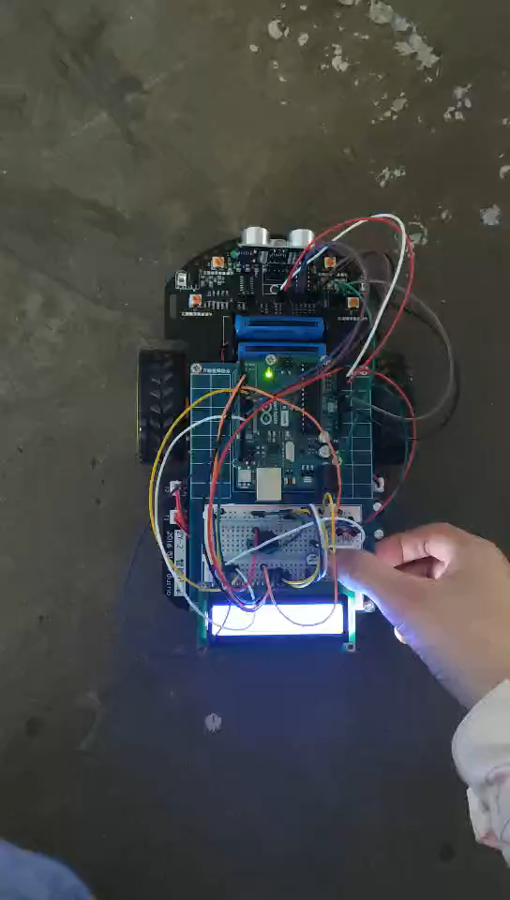
七、超声波避障实验

Slide 19
遇到的问题
接线问题
USB供电/电池供电
接口设置问题
参数设置问题（速度不合理，导致小车会多次撞在障碍物上）

Slide 20
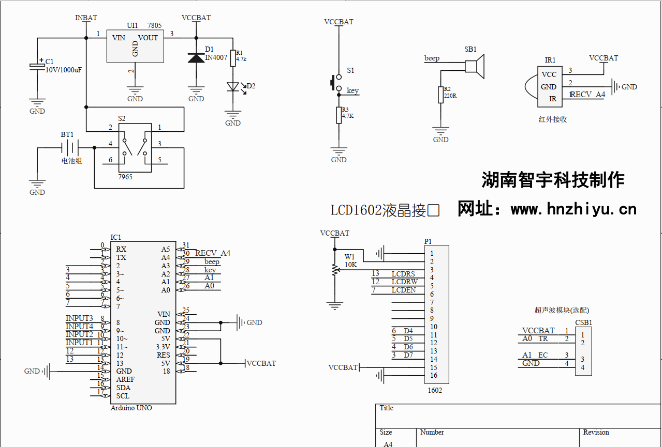
收获
完整的实现了一个硬件项目
读懂逻辑电路
会根据接口设置去接线

